Slide 1
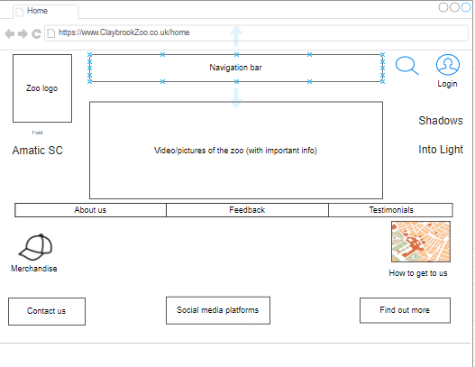
Home Page
Wireframe 2
Wireframe 1

Slide 2
About Us Page
Wireframe 1
Wireframe 2

Slide 3
Contact Us Page
Wireframe 1
Wireframe 2

Slide 4
Tickets Page
Wireframe 1
Wireframe 2

Slide 5
Members Page
Wireframe 1
Wireframe 2

Slide 6
Sponsors Page
Wireframe 1
Wireframe 2

